Slide 1


ОРГАНИЗАЦИЯ ВЫЧИСЛЕНИЙ В ЭЛЕКТРОННЫХ ТАБЛИЦАХ
ОБРАБОТКА ЧИСЛОВОЙ ИНФОРМАЦИИ В ЭЛЕКТРОННЫХ ТАБЛИЦАХ

Slide 2

Ключевые слова
относительная ссылка
абсолютная ссылка
смешанная ссылка
встроенная функция
логическая функция
условная функция

Slide 3

Типы ссылок
Ссылка
Относительная
Абсолютная
Смешанная
При изменении
позиции ячейки
с формулой
изменяется
и ссылка
При изменении
позиции ячейки
с формулой
ссылка не
изменяется
При изменении
позиции ячейки
с формулой
изменяется
относительная
часть адреса
А1; В4; С2; Р12
$А$1; $В$4;
$С$2; $Р$12
$А1; В$4;
С$2; $Р12
Используйте переход на слайды с примерами ссылок

Slide 4
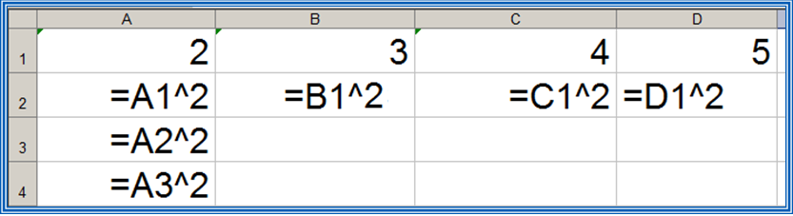
Относительные ссылки
При копировании формулы из ячейки А2 в ячейки B2, С2 и D2 относительная ссылка автоматически изменяется и формула приобретает вид:
При копировании этой же формулы в ячейки А3 и А4 получим соответственно:
B1^2
C1^2
A2^2
A3^2
D1^2

Slide 5
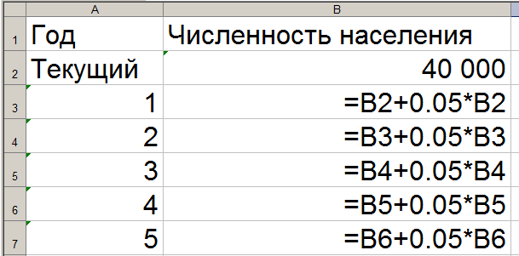
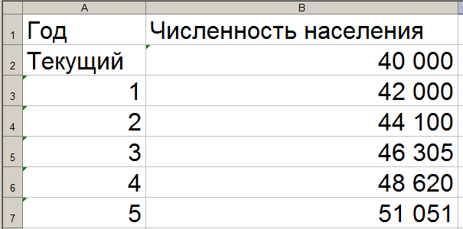
Пример 1. Проведём расчёт предполагаемой численности населения города в ближайшие 5 лет, если в текущем году она составляет 40 000 человек и ежегодно увеличивается на 5%.
Внесём в таблицу исходные данные, в ячейку В3 введём формулу = В2+0,05*В2 с относительными ссылками; скопируем формулу из ячейки В3 в диапазон ячеек В4:В7.
При копировании формулы, содержащей относительные ссылки, нужные нам изменения осуществлялись автоматически.

Slide 6
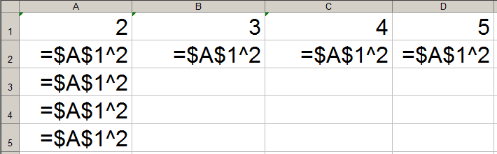
Абсолютные ссылки
При изменении позиции ячейки, содержащей формулу, абсолютная ссылка не изменяется. При копировании формулы вдоль строк и вдоль столбцов абсолютная ссылка не корректируется.

Slide 7
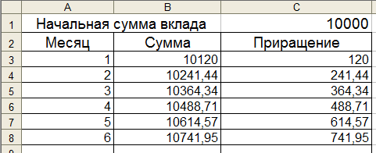
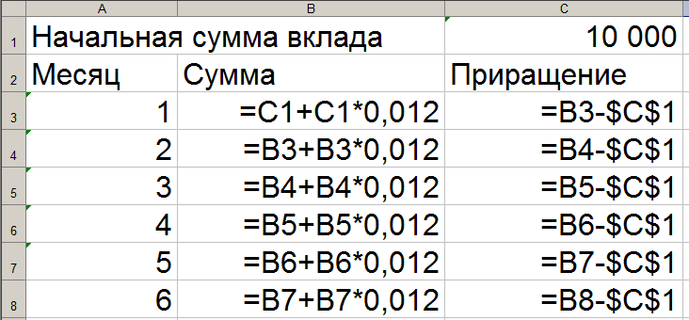
Пример 2. Некий гражданин открывает в банке счёт на сумму 10 000 рублей. Ему сообщили, что каждый месяц сумма вклада будет увеличиваться на 1,2%. Для того чтобы узнать возможную сумму и приращение суммы вклада через 1, 2,…, 6 месяцев, гражданин провёл следующие расчёты
Прокомментируйте формулы в таблице.

Slide 8
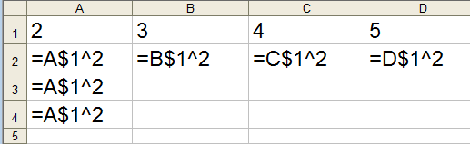
Смешанные ссылки
Смешанная ссылка содержит либо абсолютно адресуемый столбец и относительно адресуемую строку ($A1), либо относительно адресуемый столбец и абсолютно адресуемую строку (A$1).
При копировании или заполнении формулы вдоль строк и вдоль столбцов относительная часть ссылки автоматически корректируется, а абсолютная - не корректируется.

Slide 9
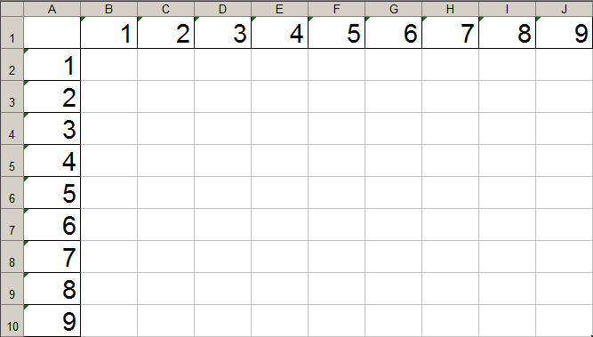
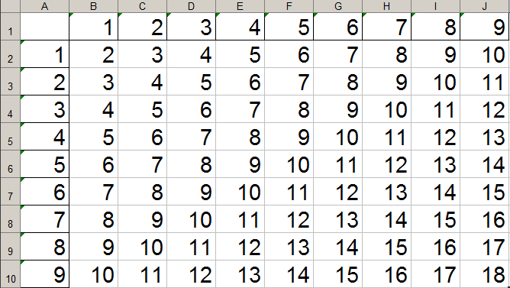
Пример 3. Требуется составить таблицу сложения чисел первого десятка, т. е. заполнить таблицу следующего вида:
При заполнении любой ячейки этой таблицы складываются соответствующие ей значения ячеек столбца А и строки 1.
Внесём в ячейку В2 формулу =$A2+B$1 и скопируем её на весь диапазон В2:J10.
Должна получиться таблица сложения.

Slide 10
Относительные, абсолютные и смешанные ссылки
$A
2
$A
A
A
$2
$2
2
Смешанная ссылка:
абсолютно адресуемый столбец и относительно адресуемая строка
Смешанная ссылка:
относительно адресуемый столбец и абсолютно адресуемая строка
Абсолютная ссылка
Относительная ссылка

Slide 11
Встроенные функции
Встроенные функции - заранее определённые формулы.
В электронных таблицах реализовано несколько сотен встроенных функций, подразделяющихся на: математические, статистические, логические, текстовые, финансовые и др.
Имя функции | Действие функции
СУММ / SUM | Суммирование аргументов
МИН / MIN | Определение наименьшего значения из списка аргументов
МАКС / MAX | Определение наибольшего значения из списка аргументов
СЧЁТ / COUNT | Подсчитывает количество чисел в аргументе

Slide 12
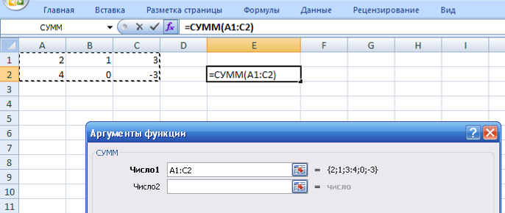
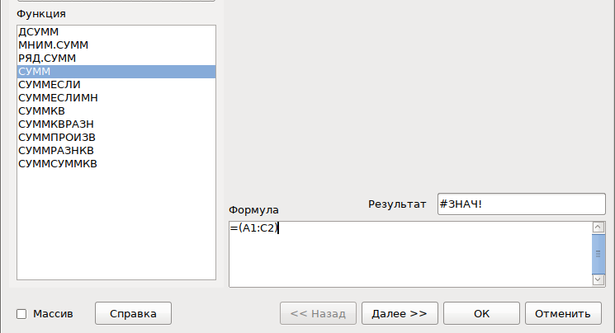
Правила ввода функций
  Выделить ячейку, где будет введена функция
  Вставка - Функция ( или fx на панели инструментов)
  Выбрать функцию из списка
  В окне Число ввести диапазон исходных данных
  Ок
Notes:
<номер>

Slide 13
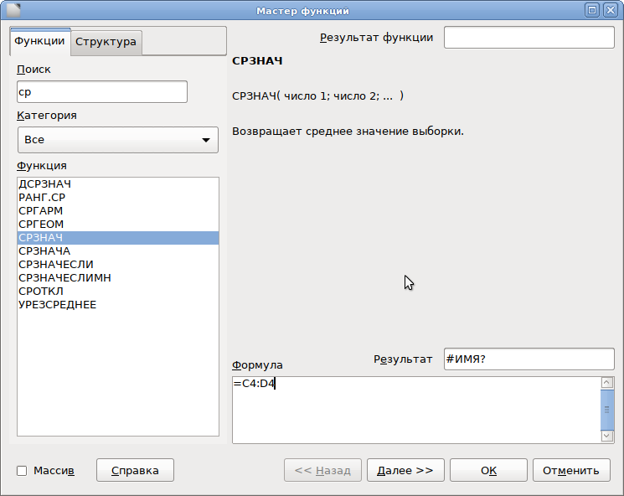
Встроенные функции
Диалоговое окно позволяет упростить создание формул и свести к минимуму количество опечаток и синтаксических ошибок. При вводе функции в формулу диалоговое окно отображает имя функции, все её аргументы, описание функции и каждого из аргументов, текущий результат функции и всей формулы.

Slide 14
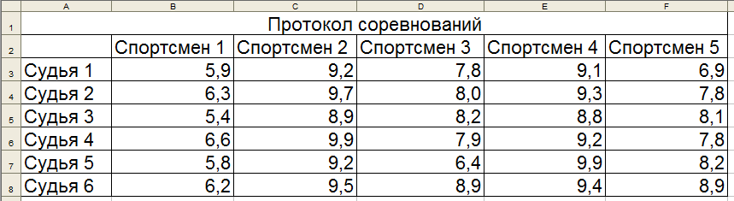
Встроенные функции
Пример 4. Правила судейства в международных соревнованиях по одному из видов спорта таковы:
1) выступление каждого спортсмена оценивают 6 судей;
2) максимальная и минимальная оценки каждого спортсмена отбрасываются;
3) в зачёт спортсмену идёт среднее арифметическое оставшихся оценок.
Требуется подсчитать оценки всех участников соревнований и определить оценку победителя.

Slide 15
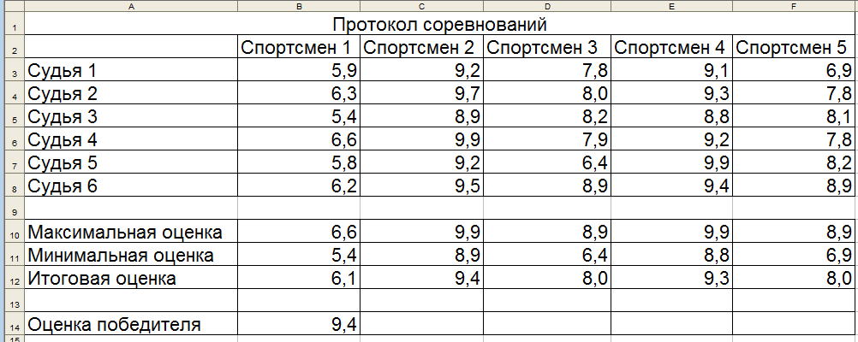
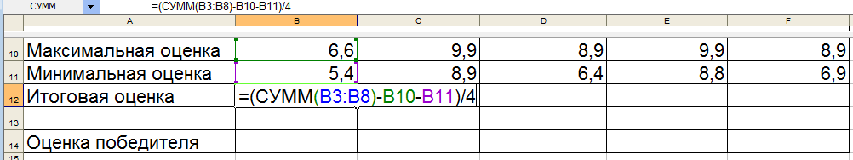
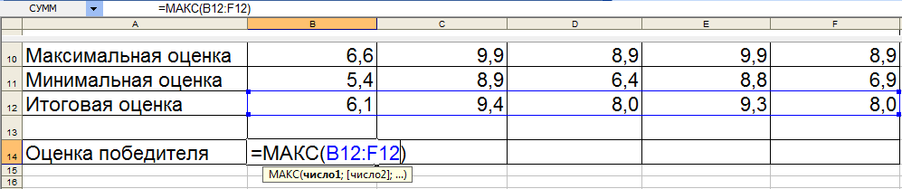
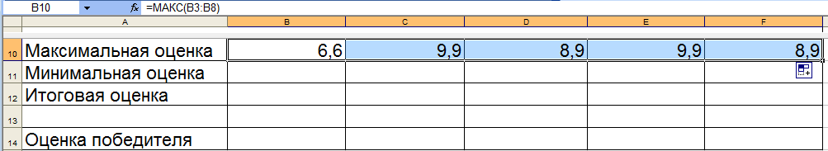
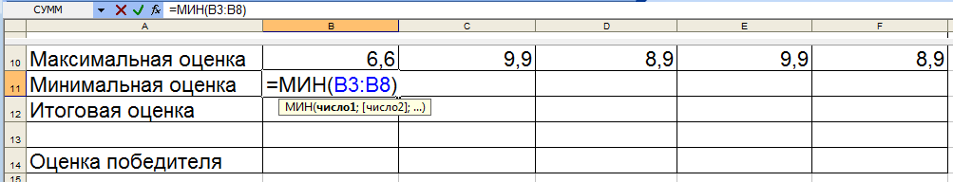
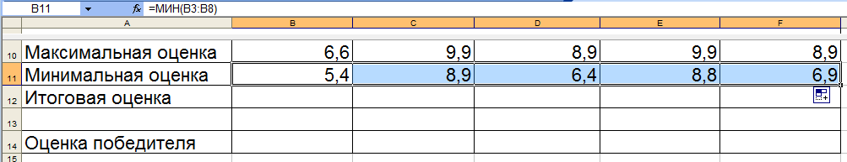
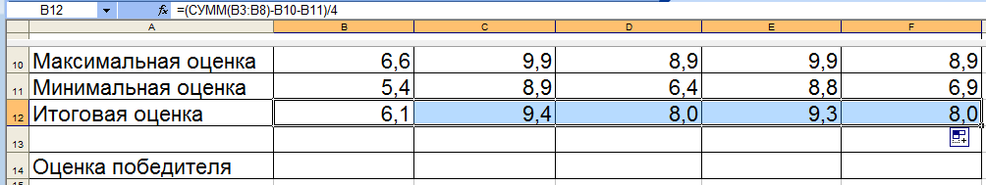
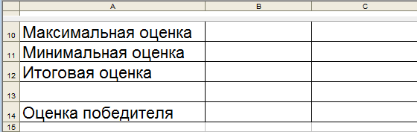
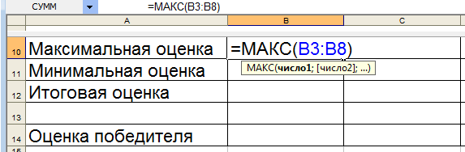
Для этого:
1) в ячейки А10, А11, А12 и А14 заносим тексты «Максимальная оценка», «Минимальная оценка», «Итоговая оценка», «Оценка победителя»
4а) копируем содержимое ячейки В12 в ячейки С12:F12
2а) копируем содержимое ячейки В10 в ячейки С10:F10
3) в ячейку В11 заносим формулу =МИН(В3:В8)
3а) копируем содержимое ячейки В10 в ячейки С11:F11
5) в ячейку В14 заносим формулу =МАКС(В12:F12)
2) в ячейку В10 заносим формулу =МАКС(В3:В8)
4) в ячейку В12 заносим формулу =(СУММ(В3:В8)-В10-В11)/4
Результат решения задачи:

Slide 16
Логические функции
Название логической операции | Логическая связка
Конъюнкция | «и»; «а»; «но»; «хотя»
Дизъюнкция | «или»
Инверсия | «не»; «неверно, что»
Таблица истинности
А | В | А&В | АVВ | Ā
0 | 0 | 0 | 0 | 1
0 | 1 | 0 | 1
1 | 0 | 0 | 1 | 0
1 | 1 | 1 | 1

Slide 17
Логические функции
Логические операции в электронных таблицах представлены как функции: сначала записывается имя логической операции, а затем в круглых скобках перечисляются логические операнды.
Например, логическое выражение, соответствующее двойному неравенству 0<A1<10, запишется:
на языке математической логики (0<A1) И (A1<10)
на языке Паскаль (0<A1) and (A1<10)
в электронных таблицах: И(А1>0, A1<10)

Slide 18
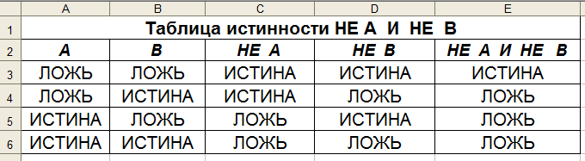
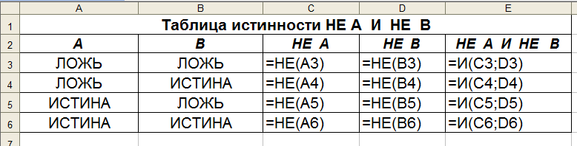
Пример 5. Вычислим в электронных таблицах значения логического выражения НЕ А И НЕ В при всех возможных значениях входящих в него логических переменных.
При решении этой задачи мы следовали известному нам алгоритму построения таблицы истинности для логического выражения.
Вычисления в диапазонах ячеек C3:C6, D3:D6, E3:E6 проводятся компьютером по заданным нами формулам.

Slide 19
Условная функция
Для проверки условий при выполнении расчётов в электронных таблицах реализована условная функция:
ЕСЛИ (<условие>; <значение 1>; <значение 2>)
Здесь <условие> - логическое выражение, принимающее значения ИСТИНА или ЛОЖЬ.
<значение 1> - значение функции, если логическое выражение истинно;
<значение 2> - значение функции, если логическое выражение ложно.

Slide 20
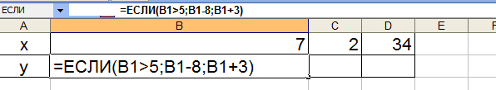
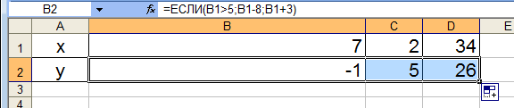
Логические функции
Пример. Для заданного значения x вычислить значение y по одной из формул: если x>5, то y=x-8, иначе y=x+3.
Запись решения на языке блок-схем (алгоритм):
Запись решения на языке программирования:
Запись решения в электронной таблице:
if x>5 then y:=x-8 else y:=x+3
да
x>5
нет
y=x-8
y=x+3

Slide 21
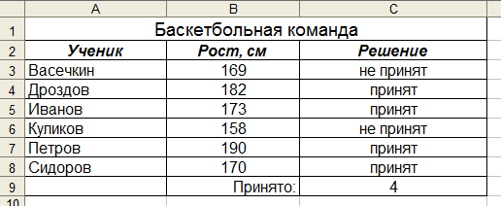
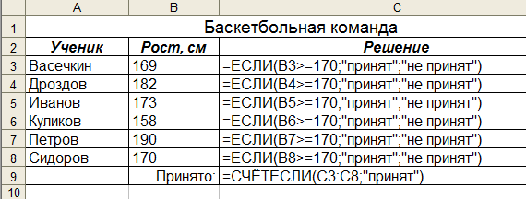
Пример 6. Задача о приёме в школьную баскетбольную команду: ученик может быть принят в эту команду, если его рост не менее 170 см.
Данные о претендентах (фамилия, рост) представлены в электронной таблице.
Использование условной функции в диапазоне ячеек С3:С8 позволяет вынести решение (принят/не принят) по каждому претенденту.
Функция COUNTIF (СЧЁТЕСЛИ) позволяет подсчитать количество ячеек в диапазоне, удовлетворяющих заданному условию, в ячейке С9 подсчитывается число претендентов, прошедших отбор в команду.

Slide 22
Самое главное
Относительная ссылка фиксирует расположение ячейки с данными относительно ячейки, в которой записана формула. При изменении позиции ячейки, содержащей формулу, изменяется и ссылка.
Абсолютная ссылка всегда ссылается на ячейку, расположенную в определённом месте. При изменении позиции ячейки, содержащей формулу, абсолютная ссылка не изменяется.
Смешанная ссылка содержит либо абсолютно адресуемый столбец и относительно адресуемую строку, либо относительно адресуемый столбец и абсолютно адресуемую строку. При изменении позиции ячейки, содержащей формулу, относительная часть адреса изменяется, а абсолютная часть адреса не изменяется.
Функции - это заранее определённые и встроенные в электронные таблицы формулы.

Slide 23

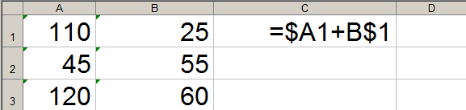
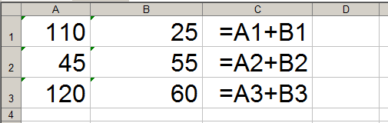
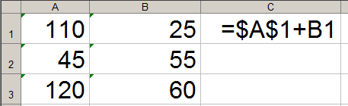
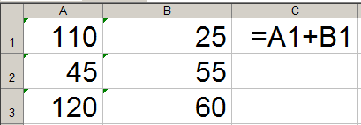
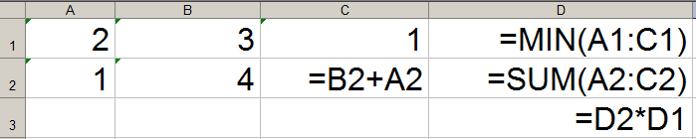
Вопросы и задания
Оплата за аренду конференц-зала вычисляется по
следующим правилам: каждый из первых четырёх часов аренды стоит 1000 рублей, каждый последующий час - 750 рублей.
В ячейке В8 электронной таблицы находится количество полных часов аренды зала.
Какая из формул позволяет подсчитать полную
стоимость аренды зала?
а) =ЕСЛИ(В8<=4; B8*1000; 4000+B8*750)
б) =ЕСЛИ(В8<=4; B8*1000; B8*1000+(B8–4)*750)
в) =ЕСЛИ(В8<=4; B8*1000; (B8+(B8–4)*750)
г) =ЕСЛИ(В8<=4; B8*1000; 4000 +(B8–4)*750)
Какая из формул не содержит ошибок?
а) =ЕСЛИ ((С4>4) И (С5>4)); "Принят!"; "Не принят")
б) =ЕСЛИ (И(D2=0;B2/4);D3–A1; D3+A1)
в) =ЕСЛИ ((A4=0 И D1<0);1;0)
г) =ЕСЛИ (ИЛИ(A2>10;C2>10);1; "ура!")
В ячейке А5 электронной таблицы находится суммарная стоимость товаров, заказанных Иваном А. в Интернет-магазине.
Формула, позволяющая подсчитать полную стоимость заказа, включая стоимость его доставки, имеет вид:
=ЕСЛИ(А5>=2000; A5; A5+150).
По данной формуле постройте блок-схему.
Определите, какие льготы предоставляются покупателю в случае, если суммарная стоимость заказанных им товаров превышает 2000.
По данным электронной таблицы определите значения
в ячейках диапазона C1:D3 после копирования в них
формулы из ячейки С1.
Какие категории встроенных функций реализованы в табличном процессоре, имеющемся в вашем распоряжении?
По данным электронной таблицы определите значения
в ячейках С2 и С3 после копирования в них формулы из ячейки С1.
Назовите основные типы ссылок.
Охарактеризуйте относительный тип ссылок.
По данным электронной таблицы определите значение
в ячейке С1
По данным электронной таблицы определите значения
в ячейках D1:D3 после копирования в них формулы из
ячейки С3.
О чём идёт речь в следующем высказывании:
«Знак доллара «замораживает» как весь адрес, так и его отдельную часть»?
Дайте развёрнутый комментарий к высказыванию, основываясь на материале параграфа.
Дан фрагмент электронной таблицы.
Определите значение в ячейке D3.
Охарактеризуйте абсолютный тип ссылок.
По данным электронной таблицы определите значения
в ячейках C2 и C3 после копирования в них формулы
из ячейки С1.
Для чего нужны встроенные функции?
Охарактеризуйте смешанный тип ссылок.
Как можно изменить тип ссылки?
Логические формулы в электронных таблицах

Slide 24
Опорный конспект
Для организации вычислений в электронных таблицах используются формулы, которые могут включать в себя ссылки и функции.
Ссылка
Относительная
Абсолютная
Смешанная
А1; В4; С2; Р12
$А$1; $В$4;
$С$2; $Р$12
$А1; В$4;
С$2; $Р12
Функции - это заранее определённые и встроенные в электронные таблицы формулы. Использование функций позволяет упростить формулы и сделать процесс вычислений более понятным.

